Slide 1
مهارت های کامپیوتری برای مبتدیان

Slide 2
آشنایی با کامپیوتر
کامپیوتر یکی از مهمترین ابزار در زمان ما است که توانایی برای ذخیره، بازیابی و تجزیه و تحلیل مقدار زیادی از اطلاعات را فراهم می کند. کامپیوتر با سرعت و دقت بالا است.
رایانه در حال حاضر در بسیاری از مناطق و توسط افراد در موقعیت های مختلف استفاده می شود. همچنین در مدارس دانشگاه کارخانه ها, موسسات و خانه ها استفاده می شود.

Slide 3
ماوس
با استفاده از ماوس، شما می توانید که با موارد ی که روی صفحه می بینید کار کنید. شما می توانید یک برنامه راشروع کنید. شما همچنین می توانید حرکت، کپی و حذف فایل هارا با اشاره و کلیک کردن با ماوس خود انجام دهید.
درموس دکمه راست،چپ و در وسط چرخ اسکرول وجود دارد.
شما می توانید تنظیمات ماوس را تغییر دهید. برای مثال شما می توانید تنظیم سرعت ودوباره ظاهر شدن نشانگر موشواره را تغییر دهید.
دکمه سمت چپ
چرخ پیمایش
سمت راست را فشار دهید

Slide 4
دکمه راست موش
روی دکمه راست موس راست کلیک ،را کلیک کنید. زمانی که شما کلیک راست کنید، منوی میانبر نمایش گزینه های مختلف ظاهر می شود.
منوهای میانبر باید محتوای مختلف بسته به جایی که شما با دکمه راست موش کلیک کنید، هستند.

Slide 5
دکمه سمت چپ ماوس
تک کلیک با دکمه سمت چپ موشواره رابرای انتخاب یا انتخاب کنید.
دوبار کلیک کردن، (دو کلیک سریع) با دکمه سمت چپ ماوس برای باز کردن یک فایل و یک پوشه یا یک برنامه است.
کشیدن و رها کردنبا دکمه سمت چپ ماوس: یک فایل بر روی صفحه ظاهر می شودانتخاب کنید . در حالی که پرونده را به مکان جدید می کشید و دکمه سمت چپ ماوس را نگه داریدسپس دکمه ماوس را رها کنید. به این ترتیب، شما می توانید فایل (پوشه ها) راکپی یا از یک مکان به دیگری بر روی کامپیوتر خود بدون نیاز به برش و چسباندن حرکت دهید.

Slide 6
صفحه کلید
کلید عملکرد
F1 F12
عقبگرد
کلیدقرار دادن
Esc- کلید
صفحه بالا برو صفحه کلید
tabکلید
کلید قفل شماره ها
کلید قفل
کلید خانه و پایانبر
کلید فاصله
کلید حذف
altکلیدهای
کلید تانژنت
Win- کلید
کلید ورود
کلیدهای عددی
Shiftکلید
Ctrlهای کلید
صفحه کلید مهم ترین راه برای ورود اطلاعات به کامپیوتر است. شما می توانید نامه ها، حروف و اعداد را وارد کنید. شما همچنین می توانید صفحه کلید برای کنترل رایانه استفاده کنید. با استفاده از چند فرمان ساده صفحه کلید شما بهتر و سریعتر با کامپیوتر کار می کنید.

Slide 7
گروه های صفحه کلید
کلید برای حروف و اعداد.
.کلید که به تنهایی یا در (CTRL, Alt, ESC, Win)کلیدهای کنترل ترکیب با کلیدهای دیگر برای انجام عملیات خاص استفاده می شود.
برای انجام توابع خاص (F1, F2, F3, F4 ......... F12) کلیدهای عملکرد استفاده می شود. کلیدهای عملکرد توابع مختلف در برنامه های مختلف دارند. ما توضیح می دهیم که چگونه برخی از آنها در ویندوز ایکس پی استفاده می شود.
کلید های ناوبری (کلید های فلش یا پیل، خانه، پایان ،صفحه بالا ، صفحه پایین ،حذف، درج) برای پیمایش در اسناد یا صفحات وب و ویرایش متن استفاده می شود.
کلید صفحه عددی. صفحه کلید عددی اجازه می دهد تا شما با سرعت اعداد را که با هم گروه بندی شده اند،وارد کنید . صفحه کلید عددی در بعضی لپ تاپ ها موجود نیست.

Slide 8
را پایین نگه دارید وقتی که حرفی را فشار می دهید SHIFT کلید حرف بزرگ می شود. ” SHIFT تغییرنیز با علائم بالایی کلیدها، به عنوان مثال استفاده شود. ! % * & / | SHIFT تغییر مکان
CAPS LOCK برای تایپ حروف بزرگ استفاده کنید. روی صفحه کلیدیک راهنما هنگامی که این کلید فعال باشد نشان خواهد داد. | Caps lock
مکان نما به جلو حرکت می کند. شما می توانیدآن را بر خط کش پنجره قرار دهید. | TAB (دو فلش motriktade)
زمینه (فضا) فاصله بین کلمات. | فاضله
کاراکتر سمت چپ مکان نما را پاک می کند. | Backsteg (پیکان چپ ضخیم)
مکان نما را به ابتدای خط بعدی حرکت می دهد. اگر شما در کادر گفتگو انتر را انتخاب کنید،دکمه علامت گذاری شده فعال می شود. | ورود
لغو وظیفه فعلی. | ESC
اگر روی این کلید کلیک کنیداغلب یک منو ظاهر می شود. آن همان دستورات را انجام می دهدکه زمانی که شما کلیک راست کنید. | کلید منو
باز کردن منوی شروع. | Windows
حرکت دادن مکان نما به ابتدای خط. | HOME
حرکت مکان نما به انتهای خط. | END
کاراکتر سمت راست مکان نما را پاک می کند. | DELETE
متن جدید را در متن قبلی درج می کند. | INSERT
مکان نما را یک صفحه بالا می رود. | Page Up
مکان نما را یک صفحه پایین می رود. | Page Down
مکان نما یک قدم در جهت فلش حرکت می کند. | Piltangenter
هنگامی که می خواهید از صفحه کلید عددی استفاده کنید این کلید را را فشار دهید. بیشتر صفحه کلیدها یک نشانگر است که نشان می دهد هنگامی که صفحه کلید عددی فعال شده است. | Num Lock

Slide 9
میانبرهای صفحه کلید
جابجایی بین پنجره های باز | ALT+TAB
تعویض بین زبانهای (نصب شده) | ALT+Shift
انتخاب همه | CTRL+A
کپی | CTRL+C
قطع | CTRL+X
چسباندن | CTRL+V
ذخیره | CTRL+S
آخرین عمل را باطل می کند | CTRL+Z
پرونده را در برنامه باز ،باز می کند | CTRL+O

Slide 10
دگمه های عملکرد
کمک | F1
تغییر نام | F2
جستجو | F3
به روز رسانی | F5
ذخیره | F11
ذخیره به عنوان | F12

Slide 11
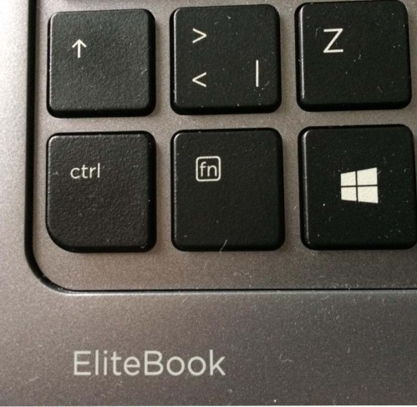
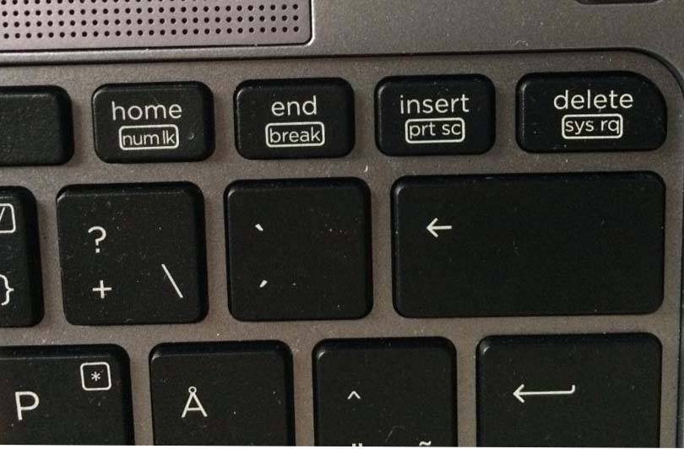
کلید خاص
دکمه پرینت اسکرین
تصویر کل صفحه را ضبط می کند (اسکرین شات). ابتدا دکمه (fn+Insert prt sc) را فشار دهید و سپس تصویر را با دستور (Ctrl + V) در برنامه Paint یا یک برنامه دیگه بچسبانید.

Slide 12
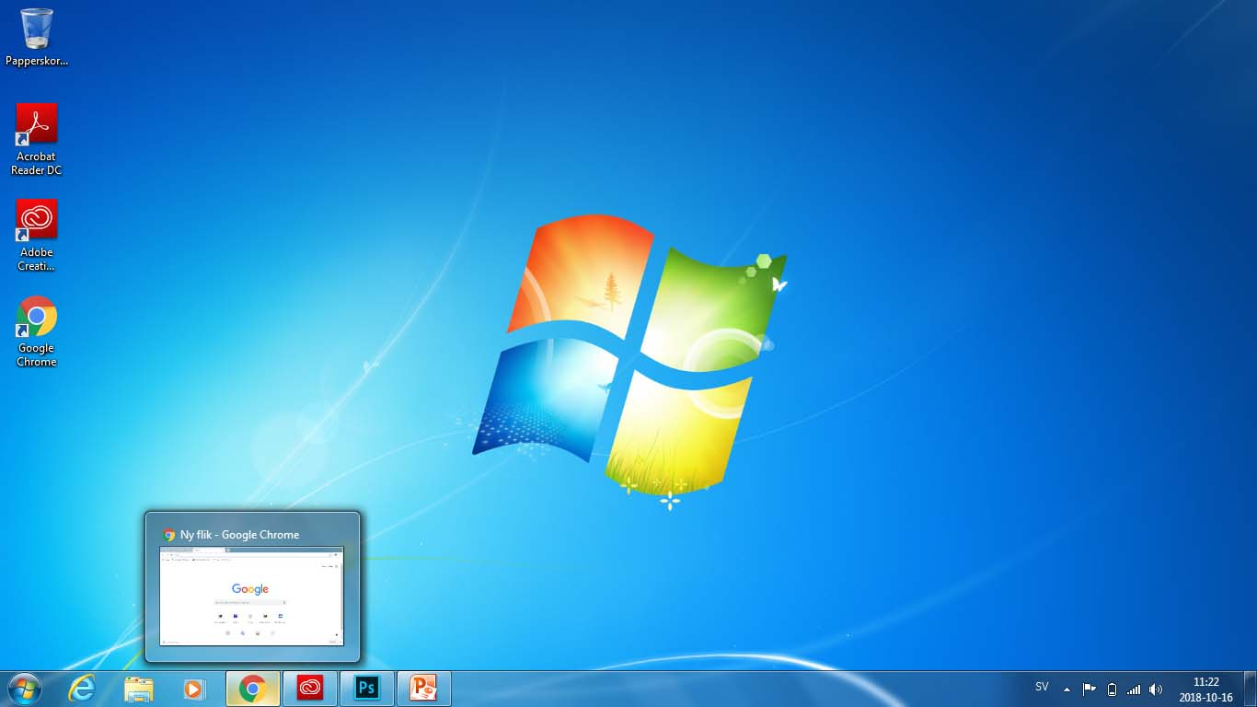
دسکتاپ
وقتی کامپیوتر خود را روشن می کنید، دسکتاپ ویندوز در نمایشگر شما باز می شود. دسکتاپ آیکون ها و میانبرهایی دارد. در انتهای صفحه شما نوار وظیفه را می بینید. شما می توانید هر برنامه را یا مستقیماً از دسکتاپ یا با استفاده از منوی استارت و از طریق دکمه استارت اجرا کنید.
وقتی برای اولین بار از کامپیوتر استفاده می کنید، فقط یک آیکون در دسکتاپ هست: آیکون سطل زباله (Recycle Bin). ما توضیح خواهیم داد که چطور می توانید سایر آیکون ها را به صفحه دسکتاپ اضافه کنید.
سطل زباله(The Recycle Bin)
دسکتاپ
آیکون ها
برنامه گوگل کروم
تاریخ و ساعت
فایلهای باز شده
اسپیکر
استارت Start
نوار وظیفه Aktivitetsfältet
زبان

Slide 13
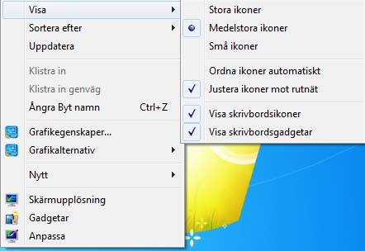
آیکون های روی دسکتاپ
در یک فضای خالی با استفاده از ماوس روی دسکتاپ کلیک راست کنید تا این منو نمایش داده شود.
Visa: در این قسمت شما می توانید سایز آیکون های دسکتاپ را تغییر دهید.
Ordna: امکان تفکیک کردن آیکون ها از نظر اندازه، نام،نوع یا تاریخ اصلاح وجود دارد.

Slide 14
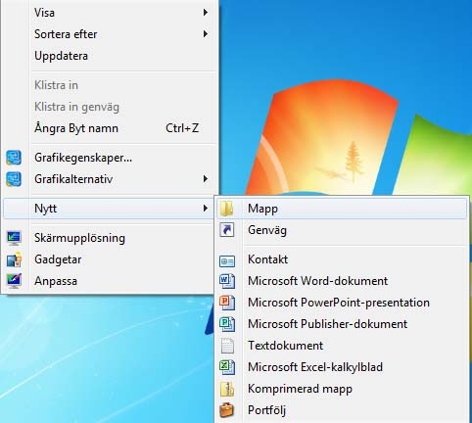
ایجاد یک فایل یا فولدر جدید روی دسکتاپ
با ماوس در یک فضای خالی در دسکتاپ کلیک راست کنید و «New» را انتخاب کنید.
نوع فایلی که می خواهید ایجاد کنید را انتخاب کنید

Slide 15
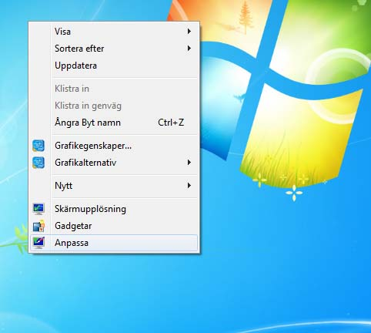
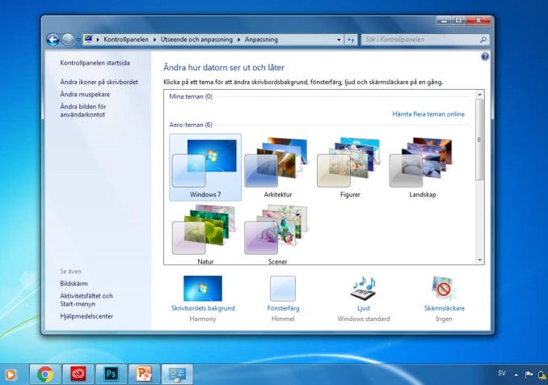
انجام تنظیمات روی دسکتاپ باماوس روی یک قسمت خالی از دسکتاپ کلیک راست کنید. «Personalize» را انتخاب کنید.
از این ویژگی برای افزودن تصاویر پیش زمینه یا انتخاب رنگ پیش زمینه استفاده کنید. از فهرست بازشوی زیر «Background» برای انتخاب نمایش تصویر، نمایش اسلاید یا تک رنگ استفاده کنید. علاوه بر آن، می توانید از تم یا فونت دیگری برای دسکتاپ استفاده کنید. همچنین می توانید آیتم هایی که در منوی استارت نمایش داده می شوند را نیز تغییر دهید.

Slide 16
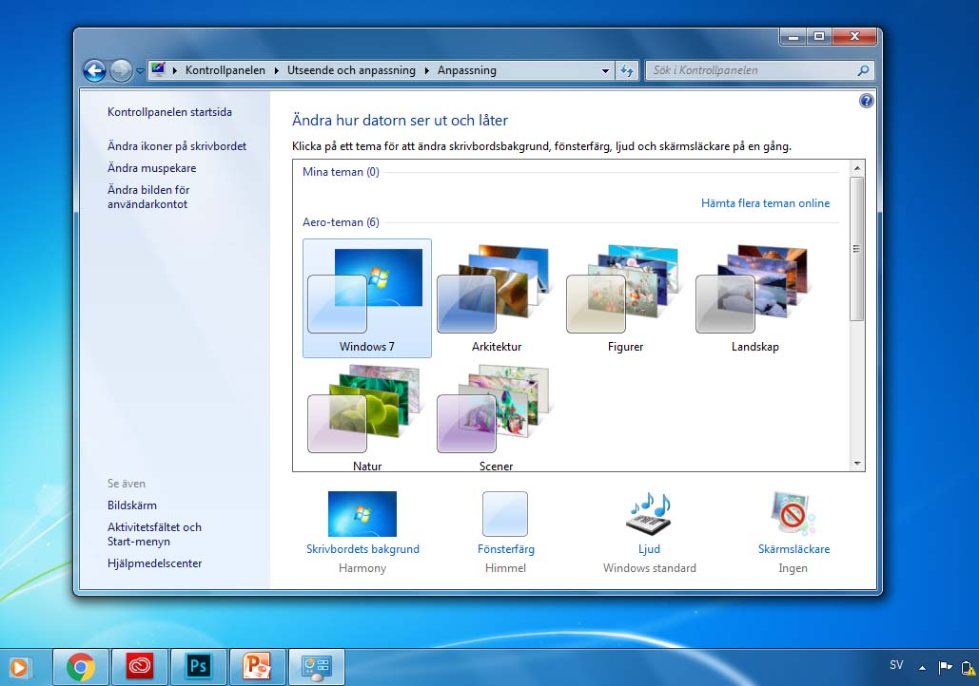
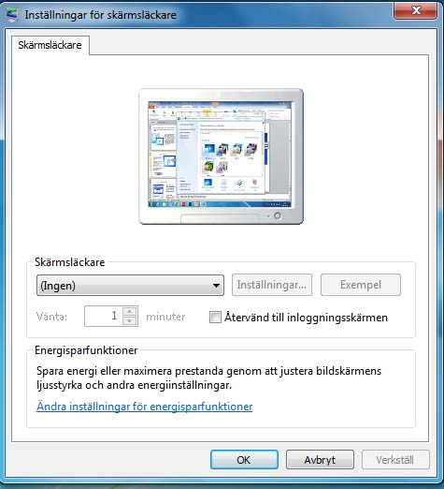
محافظ صفحه نمایش (Screen saver)
با ماوس در یک فضای خالی کلیک راست کنید و «Personalize» را انتخاب کنید.
در پنجره ای که باز می شود، روی «Screen Saver» کلیک کنید.
در پنجره جدیدی که باز می شود، نوع محافظ صفحه مورد نظر را انتخاب کنید.
به علاوه می توانید مدت زمانی را تعیین کنید که کامپیوتر می تواند قبل از اجرای محافظ صفحه بیکار بماند.
نوع محافظ صفحه نمایش را انتخاب کنید
در اینجا زمان انتظار محافظ صفحه نمایش را انتخاب می کنید

Slide 17
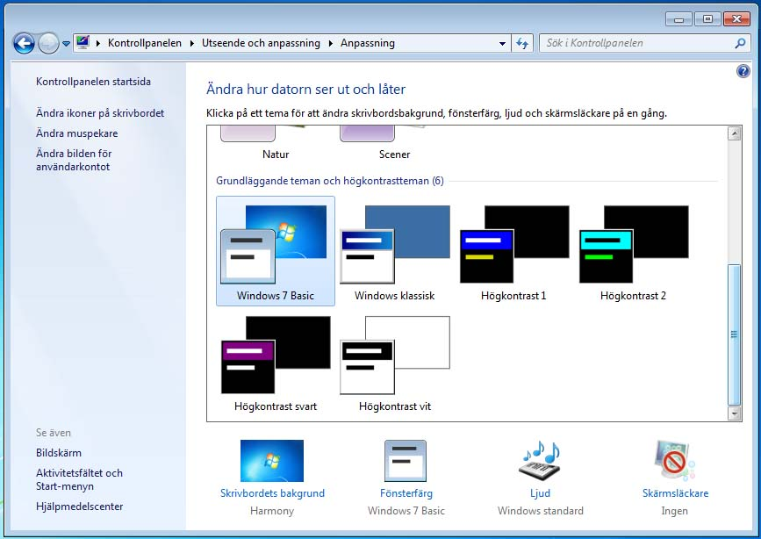
ظاهرAppearance -
فهرست بازشوی زیر را کلیک کنید و تم ها یا فونت های دیگری را برای دسکتاپ خود انتخاب کنید.
به علاوه می توانید برای ویندوز رنگ انتخاب کرده و از تم های مختلف استفاده کنید.
به علاوه می توانید اندازه آیکون ها را در دسکتاپ تعیین کنید.

Slide 18
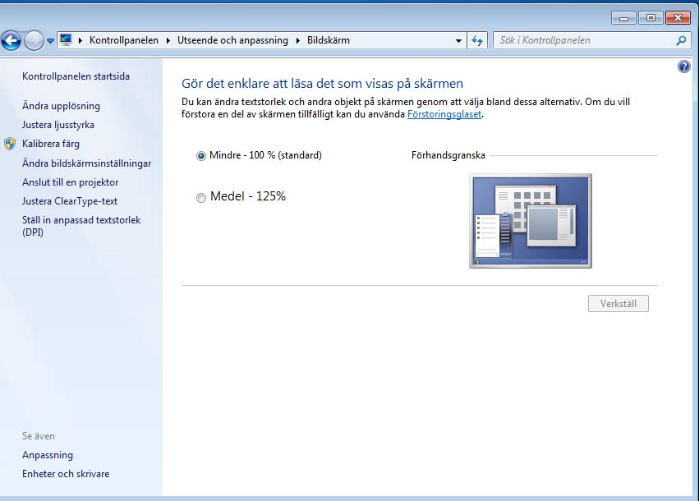
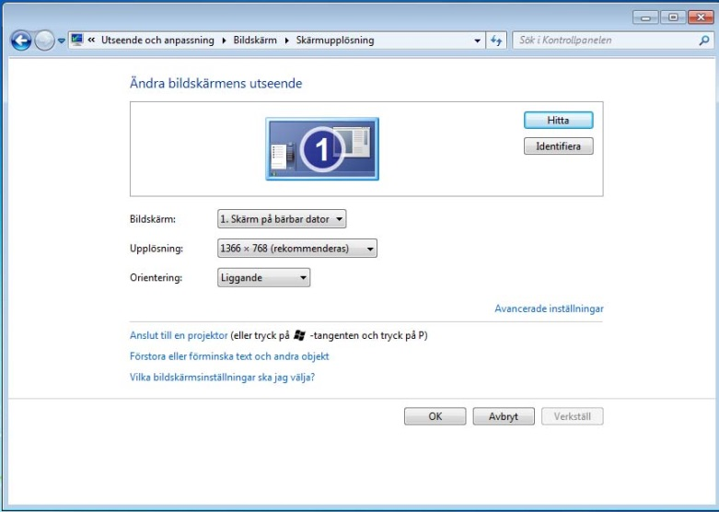
تنظیمات
ابتدا روی Display کلیک کنید و سپس روی other resolutions کلیک کرده و کیفیت رنگ و رزولوشن (شفافیت) صفحه را انتخاب کنید.

Slide 19
نوار وظیفه (Aktivitetsfältet )
نوار وظیفه، نواری است که در انتهای صفحه قرار دارد. دکمه استارت (شروع) در انتهای سمت چپ نوار وظیفه قرار دارد. از نوار وظیفه برای اجرای برنامه ها، تغییر بین برنامه ها و دیدن برنامه های در حال اجرا استفاده می شود.
نوار وظیفه معمولا در انتهای صفحه است، اما می توان آن را با استفاده از ماوس به سمت چپ، راست یا بالای صفحه کشید.
(روی نوار وظیفه کلیک کنید و مطمئن شوید که قفل نیست- اگر قفل است، نمی توانید آن را حرکت دهید.)
فایل ها و برنامه های باز
دکمه زبان
دکمه استارت

Slide 20
روی نوار وظیفه کلیک کرده و Egenskaper را انتخاب کنید. یک کادر گفتگو نمایش داده می شود:
Lås aktivitetsfältet: وقتی قفل است،نمی توانید نوار وظیفه را در جهات مختلف حرکت دهید.
Dölj aktivitetsfältet automatiskt: اگر این تنظیمات فعال شود، نوار وظیفه فقط وقتی نمایش داده می شود که اشاره گر ماوس را نزدیک آن ببرید. وقتی اشاره گر ماوس را دور می کنید، نوار وظیفه ناپدید می شود.
Visa alltid aktivitetsfältet överst : به این ترتیب نوار وظیفه در بالا صفحه قرار خواهد گرفت.
Gruppera liknande knappar i Aktivitetsfältet : در این صورت، همه صفحات باز برای مثال برنامه اکسپلورر همراه هم در نوار وظیفه قرار خواهند گرفت.

Slide 21
دکمه استارت
دکمه استارت در انتهای سمت چپ نوار وظیفه قرار دارد. وقتی روی آن کلیک می کنید، یک منوی خاص ویژه سیستم عامل و سایر برنامه ها باز می شود.
می توان ویژگی های منوی استارت را با کلیک راست روی دکمه استارت تنظیم کرد. Egenskaper را از منوی زمینه (Kontext) که نمایش داده می شود انتخاب کرد. سپس زبانه Start Meny را انتخاب کنید.

Slide 22
با کلیک کردن روی دکمه استارت، مهم ترین منوی سیستم عامل ویندوز به اسم منوی استارت نمایش داده می شود.
محتویات منوی استارت
Alla program
فهرستی از میانبرهای هر برنامه نصب شده روی کامیپوتر شما را نشان می دهد.
Nyligen använda program
برنامه هایی که اخیراً استفاده شدند را نشان می دهد. شما می توانید با استفاده از تنظیمات منوی استارت تعداد برنامه هایی که می خواهید نمایش داده شوند را تعیین کنید.

Slide 23
(اسناد اخیر) Senast använda dokument:
شدند وقتی روی برنامه های اخیر ، اسنادی که اخیراً باز کلیک می کنید، نمایش داده می شوند.

Slide 24
Sök (جستجو)
عملکرد جستجو (Search) در منوی استارت قرار دارد. این ویژگی به ما کمک می کند یک فایل مثل فایل متنی، فال تصویر یا صوتی و غیره را در کامپیوتر پیدا کنیم. کافی است:
بخشی از نام فایل را تایپ کنید.
جمله یا عبارتی که در فایل هست را تایپ کنید.

Slide 25
وقتی دکمه OK را زدید، صفحه کلید در نمایشگر ظاهر می شود. شما می توانید با تغییر زبان در نوار وظیفه، صفحه کلید را تغییر دهید. شما می توانید با استفاده از ماوس و کلیک روی کلیدهای صفحه کلید روی نمایشگر، مستقیم در صفحه تایپ کنید.

Slide 26
خروج (لاگ اف) و خاموش کردن (شات دان)
اگر کامپیوتر بیش از یک کاربر دارد، شما می توانید از حساب یک کاربر خارج شده و وارد حساب کاربر بعدی شوید، بدون آن که نیاز به خاموش کردن کامپیوتر باشد.

Slide 27
وقتی روی دکمه Stäng avکلیک می کنید، چند گزینه فعال می شود:
Stäng av: کامپیوتر به روشی امن خاموش می شود.
Starta om: کامپیوتر خاموش شده و بلافاصله روشن می شود. این روش برای وقتی مناسب است که یک برنامه نصب کردید.
Viloläge: این گزینه را وقتی انتخاب کنید که برای یک مدت کوتاه نمی خواهید از کامپیوتر استفاده کنید. کامپیوتر وارد حالت استندبای می شود. وقتی می خواهید دوباره از کامپیوتر استفاده کنید، فقط دکمه پاور روی کامپیوتر را بزنید.

Slide 28
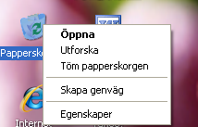
سطل زباله (Papperskorgen)
سطل زباله فولدری است که همیشه روی صفحه دسکتاپ شما هست. این فولدر جایی است که ویندوز فایل ها را موقتاً ذخیره می کند تا کاربر تصمیم به حذف دائمی آن ها بگیرد.
امکان برگردان فایل هایی که به اشتباه حذف شدند، از سطل زباله هست: Papperskorgen را (با دو بار کلیک بر روی آن در صفحه دسکتاپ) باز کنید. وقتی آن را باز کردید، همه فایلهای حذف شده را می بینید.
شما می توانید با خالی کردن سطل زباله، فایلهای آن را برای همیشه پاک کرده و فضای بیش تری در دیسک سخت خود آزاد کنید. با کلیک راست بر روی Recycle Bin و انتخاب Töm papperskorgen آن را برای همیشه خالی کنید.

Slide 29
وقتی Recycle Bin را باز می کنید، می توانید با کلیک راست روی آن و انتخاب از بین گزینه های زیر، انتخاب کنید که کدام فایلها را برگردانید یا برای همیشه حذف کنید.
Återställ: فایلهایی که به اشتباه حذف کردید را برمی گرداند: آن ها را به مکان اصلی بر می گرداند.
Klipp ut: فایلها را از سطل زباله کات کنید و در جای دیگری بچسبانید.
Ta bort: فایل را برای همیشه از سطل زباله پاک کنید. بعد از آن، امکان برگرداندن فایل وجود ندارد.
Egenskaper: مشخصات فایل مثل اندازه و محل آن (قبل از گذاشتن آن در سطل زباله) را بررسی کنید.

Slide 30
پنجره ها
وقتی برنامه، فایل یا فولدر را باز می کنید، محتویات در کادری به اسم پنجره باز می شود. همه پنجره ها عناصر زیر را دارند.
Namnfält: نوار آبی بالایی، نام ویندوز را در گوشه سمت چپ نشان می دهد.
در گوشه انتهایی سمت راست، سه دکمه وجود دارد:
Minimize: پنجره از دسکتاپ ناپدید می شود و فقط به صورت یک دکمه در نوار وظیفه نشان داده می شود.
Maximize: پنجره کل صفحه را می گرید. Restore: اندازه پنجره را با کشیدن مرز پنجره به داخل یا خارج تنظیم می کند.
Close: پنجره همه از دسکتاپ و هم از نوار وظیفه ناپدید می شود.
Menyfältet: حاوی اقلامی است که می توانید روی آن ها کلیک کنید و سپس در یک برنامه، عملیاتی روی آنها انجام دهید.
arbetsyta: بخش های سفید پنجره که محتویات نشان داده می شوند.
Verktygsfält: ابزاری که به ما کمک می کنند با محتویات پنجره باز کار کنیم.
Informationsfält: نواری در بخش پایینی پنجره است که حاوی اطلاعاتی درباره پنجره باز است.

Slide 31
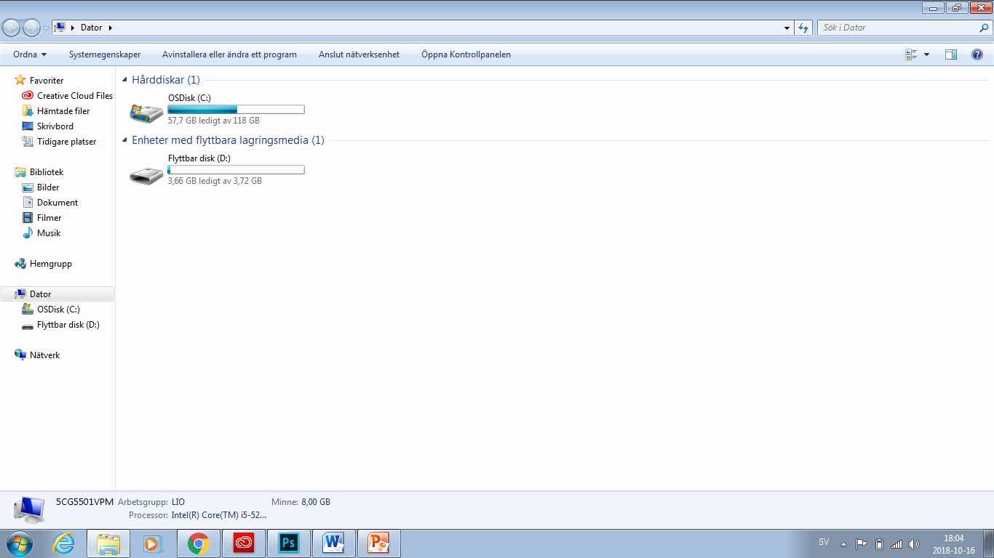
کامپیوتر
محتویات دیسک سخت و سی دی رام، دیسکت و ابزارهای شبکه شما را نشان می دهد.
برای باز کردن Dator، روی دکمه استارت کلیک کنید.
دیسک سخت معمولا به دو درایو (:C) و (:D) تقسیم می شود.
درایو CD/DVD با حرف (E:) نشان داده می شود.
درایوهای قابل برداشتی که توسط USB متصل می شوند. این نشانگر درایو حافظه USB است (F:).

Slide 32
باز کردن مشخصات (Properties) درایو
یک درایو را با دوبار کلیک کردن روی آیکون آن درایو در پنجره کامپیوتر باز کنید.
مشخصات درایو را با کلیک راست روی درایو و انتخاب Egenskaper ببینید.
به این ترتیب کادری با اطلاعاتی درباره فضای خالی، فضای استفاده شده و ظرفیت درایو نمایش داده می شود.

Slide 33
Document (سند)
Dokument: یک فولدر شخصی است که در آن اسناد، فایل های تصاویر، فایل های صوتی و سایر فایل ها را ذخیره می کنید. اگر بیش از یک نفر از یک کامپیوتر استفاده می کنند، یک فولدر به اسم My Documents برای هر کاربر ایجاد می شود.
Dokument (اسناد) را می توانید در منوی استارت بیابید.

Slide 34
مدیریت فایل و فولدر
مدیریت فایل و فولدر مهم است.
Öppna: هر فایل را می توانید به سه روش مختلف باز کنید:
دو بار کلیک کنید
فایل را انتخاب کنید و دکمه Enter را بزنید، یا
کلیک راست کنید و Open را انتخاب کنید
Byt namn: روی فایلی که می خواهید تغییر نام دهید، کلیک راست کنید. گزینه Byt namn را انتخاب کنید. نام جدید را وارد کنید. کلید Enter را فشار دهید.
Ta bort:
روی فایل کلیک راست کنید و Ta bort را انتخاب کنید. تایید کنید که قصد دارید آن را حذف کنید. سپس فایل به سطل زباله (Recycle Bin) منتقل می شود.
Kopiera:
روی فایل کلیک راست کنید و Kopiera را انتخاب کنید. شما می توانید یک نسخه از فایل را با کلیک راست روی یک منطقه خالی و انتخاب Klistra in کپی کنید. فایل اصلی همان جا که بود می ماند.
Klipp ut:
روی فایل کلیک راست کنید. Klipp ut را انتخاب کنید. شما می توانید آن را با کلیک راست کردن در یک فضای خالی و انتخاب Klistra in در یک مکان جدید قرار دهید. وقتی Cut و Pate را انتخاب می کنید، فایل اصلی را به یک مکان جدید منتقل می کنید.

Slide 35
مشخصات فایل (File Properties)
روی فایل کلیک راست کنید و Egenskaper را انتخاب کنید. این کادری را نشان می دهد که حاوی مهم ترین اطلاعات درباره فایل است: اسم فایل، اندازه، زمان ایجاد، زمان آخرین اصلاح و زمان آخرین استفاده.
Write protection: اگر گزینه Skrivskydd را انتخاب کنید، امکان تغییر فایل وجود ندارد.
Hidden: اگر Dold را انتخاب کنید، کاربر دیگر فایل را نمی بیند.

Slide 36
در یک پنجره خاص، یک فولدر جدید یا یک فایل جدید باز کنید.
پنجره ای که می خواهید در آن یک فایل یا فولدر جدید ایجاد کنید را باز کنید. در یک قسمت خالی در پنجره، کلیک راست کنید و سپس از منوی زمینه، Nytt را انتخاب کرده و یک نوع Mapp یا فایل را از منوی زمینه انتخاب کنید.
به فولدر جدید یک نام بدهید. اسم نباید حاوی کاراکترهای خاص مثل | ? / ^ * > باشد. دکمه Enter را فشار دهید تا اسم را ذخیره کنید.

Slide 37
(ذخیره و ذخیره به عنوان)Save and save as
اولین باری که یک فایل را ذخیره می کنید از دستور Spara som از منوی فایل (File Menu) استفاده کنید. سپس یک اسم برای فایل و محل ذخیره فایل را انتخاب کنید.
در دفعات بعد از دستور Spara در منوی فایل برای ذخیره اسناد خود در همان مکان و با همان اسم استفاده کنید. یک روش جایگزین آن است که روی آیکون دیسکت در نوار منو کلیک کنید.
اگر می خواهید نام فایل را تغییر دهید یا آن را در یک محل دیگر ذخیره کنید، از دستور Spara som در منوی فایل (File Menu) استفاده کنید. شما می توانید با استفاده از آن، یک نام و یک مکان جدید انتخاب کنید.

Slide 38
با انتخاب Spara som از منوی فایل (File Menu)، یک کادر گفتگو باز می شود. برای فایل یک اسم انتخاب کنید. تعیین کنید که می خواهید فایل کجا ذخیره شود. روی Spara کلیک کنید.
محل ذخیره فایل را انتخاب کنید.
در این جا نوع فایل را انتخاب می کیند
یک اسم برای فایل بگذارید
در نهایت دکمه Save را بزنید

Slide 39
محلی که فایل را در آن ذخیره می کنید
فرمت های فایلی که Paint به آن ها دسترسی دارد
شما می توانید با استفاده از دستور Spara som، یک فرمت برای فایل انتخاب کنید. بعضی برنامه ها مثل برنامه Paint، چند گزینه برای فرمت فایل دارند (به تصویر نگاه کنید).
اسم فایل از دو قسمت تقسیم شده است مثل File 1.jpg
بخش اول File 1 نامی است که برای تصویر انتخاب شده است.
بخش دوم .jpg فرمت فایل است که از بین گزینه های موجود در برنامه پردازش تصویر انتخاب کرده ایم.
هر فایل فقط قابل باز کردن با برنامه هایی است که فرمت فایل با آنها سازگار است. برای مثال، فایلهای صوتی را می توانید با برنامه Windows Media Player، RealPlayer یا سایر انواع برنامه های ویژه فایل های صوتی باز کنید. اما نمی توانید فایل های متنی را با Media Player باز کنید.

Slide 40
Kontrollpanelen (کنترل پنل)
پنجره Kontrollpanelen آیکون هایی دارد که می توانید از آن ها برای پیکربندی تنظیمات شخصی استفاده کنید. برای مثال، شما می توانید نرم افزار و سخت افزار اضافه کرده یا حذف کنید، چاپگر را نصب کنید و ظاهر فولدرها و پنجره ها را تغییر دهید.
چند روش برای باز کردن Kontrollpanelen وجود دارد.
می توانید مستقیم از منوی استارت به Kontrollpanelen دسترسی پیدا کنید.

Slide 41
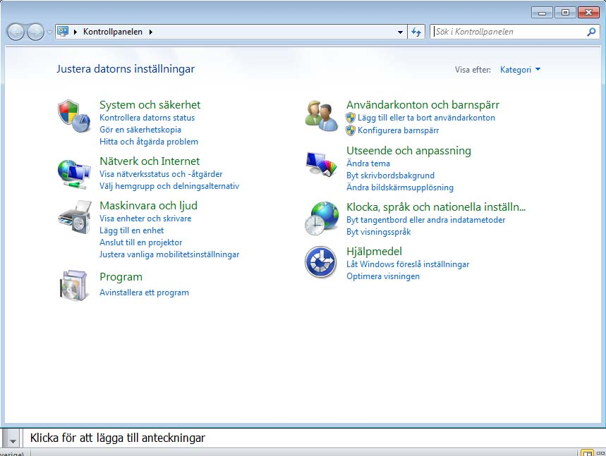
برای کارهای زیادی می توانید از Kontrollpanelen استفاده کنید، اما در اینجا متداول ترین ها ذکر می شوند.

Slide 42
گزینه های زبان و شیوه نمایش تاریخ و عدد در کامپیوتر
Control Panel را باز کنید.
Nationella inställningar och språkinställningar را با دو بار کلیک کردن از طریق دکمه سمت چپ ماوس انتخاب کنید.
یک کادر گفتگو به نمایش در می آید که می توانید در آن روش نمایش اعداد، ارز و تاریخ را انتخاب کنید.
برای افزودن یا حذف یک زبان، روی زبانه Tangentbord och språk کلیک کنید.

Slide 43
برای دسترسی به این ویژگی، گزینه Installera spark som skrivs från höger till vänster را انتخاب کنید. (اگر نسخه ویندوز شما از این زبان ها پشتیبانی نمی کند، این کار امکان پذیر نیست).
روی دکمه Byt tangentbord … کلیک کنید (به تصویر نگاه کنید) تا کادر گفتگوی بعدی را بالا بیاورید.
اگر می خواهید به این زبانها دسترسی پیدا کنید، گزینه Installera filer för östasiatiska språk
را انتخاب کنید.

Slide 44
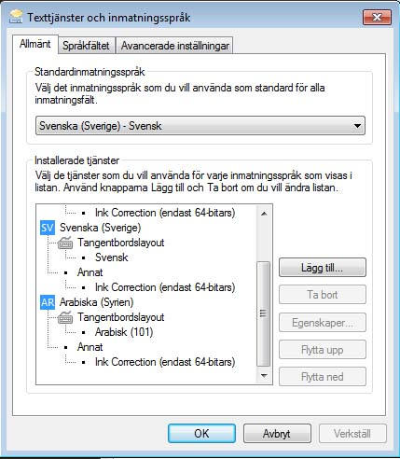
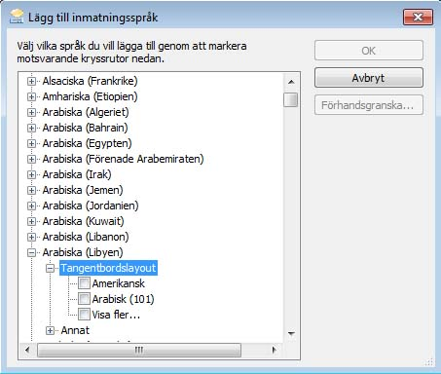
روی Lägg till… کلیک کنید تا یک زبان جدید اضافه کنید یا روی Ta bort کلیک کنید تا زبانی را که قبلا روی کامپیوتر نصب شده را پاک کنید.
برای مثال، زبان عربی (Arabiska) را انتخاب کنید (به تصویر نگاه کنید).
سپس روی OK کلیک کنید و تغییرات را ذخیره کنید.
به علاوه، برای انتخاب زبان روی OK در اولین کادر گفتگو کلیک کنید.

Slide 45
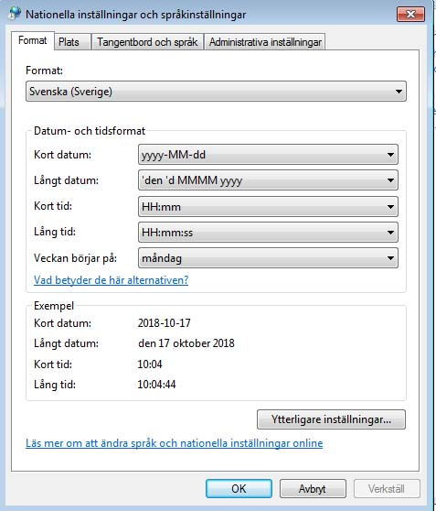
شما می توانید از Control Panel برای انتخاب یک فرمت برای زمان و تاریخ و انتخاب منطقه زمانی استفاده کنید. معمولاً وقتی کامپیوتر راه اندازی می شود، این ها درست تنظیم شده اند. اما اگر می خواهید تاریخ یا زمان را درست کنید، می توانید تنظیمات را در اینجا انجام دهید.
2. تاریخ و زمان (Datum och tid)
Kontrollpanelenرا باز کرده و دو بار روی Datum och och tid کلیک کنید.
یک کادر گفتگو به نمایش در می آید که می توانید در آن تاریخ و زمان را تنظیم کنید و اگر قبلاً اشتباه هستند، آن ها را درست کنید.

Slide 46
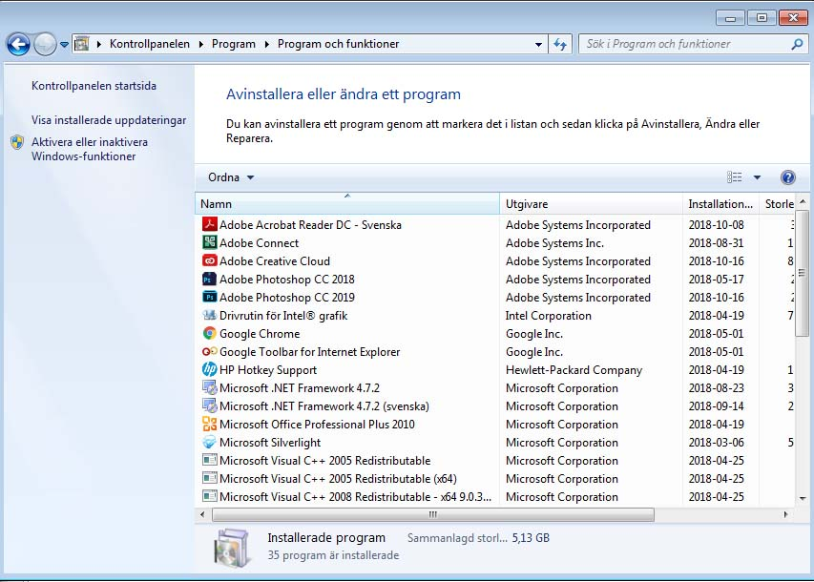
3. افزودن/حذف برنامه (Lägga till och ta bort program)
وقتی روی Program کلیک می کنید، یک فهرست از همه برنامه های نصب شده در کامپیوتر شما به نمایش در می آید. شما می توانید برنامه را از فهرست انتخاب و حذف کنید.
شما می توانید یک برنامه جدید افزوده یا یکی از عناصر ویندوز را حذف کنید، اما برای این کار باید حق مدیریت داشته باشید.
اگر حق مدیریتی نداشته باشید، نمی توانید عناصر سیستم عامل را تغییر داده یا حذف کنید.

Slide 47
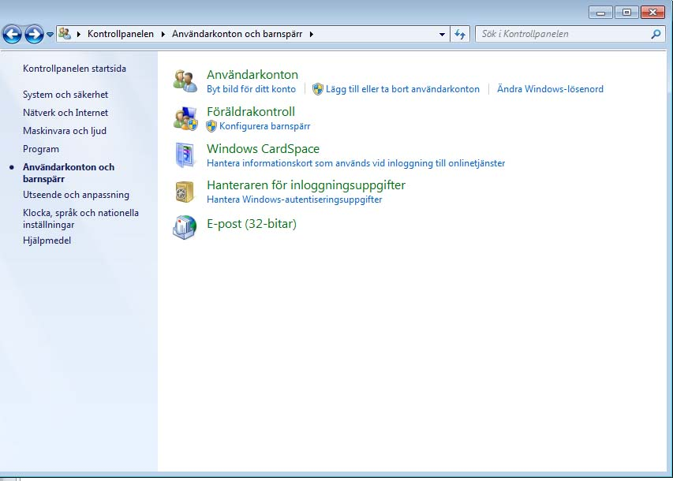
4. Användarkonton (حسابهای کاربری)
یک تنظیم مهم دیگر که می توان در کنترل پنل انجام داد، امکان افزودن حساب کاربری یا تغییر کاربران موجود است.
با ایجاد حسابهای کاربری مختلف، هر کاربر می تواند با فایلها و گذرواژه خود کار کند. این ویژگی وقتی نیاز است که بیش از یک کاربر از یک کامپیوتر استفاده می کنند.
تبصره! برای تنظیم این، شما نیاز به حق مدیریت کامپیوتر (حق مدیریتی) دارید.

Slide 48
5. چاپگرها و فکس ها ((Skrivare och fax
چاپگرها را می توانید از منوی استارت باز کنید. به علاوه، می توانید با استفاده از سی دی نصب همراه چاپگر، یک چاپگر محلی اضافه کنید.
برای چاپ یک سند، Skriv ut را در منوی فایل (File menu) انتخاب کنید. در Skrivare در Control Panel، شما می توانید کارهای پرینت را پایش کرده، لغو کرده یا کنترل کنید.

Slide 49
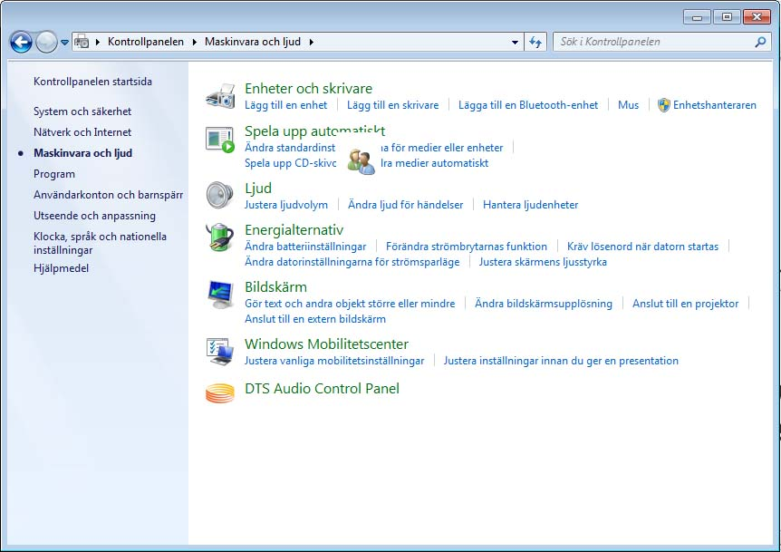
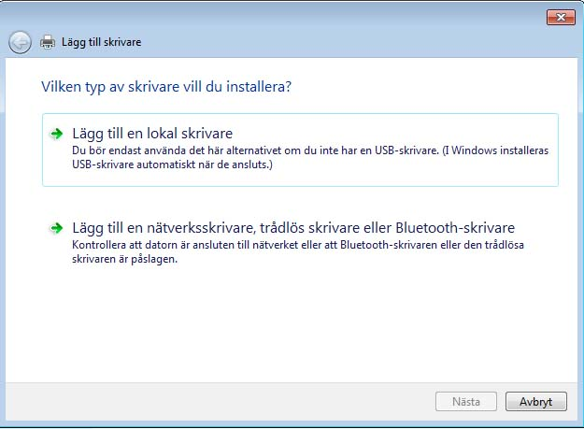
تنظیم پرینترها
در اینجا شما می توانید با استفاده از سی دی یا نصب از طریق اینترنت، یک چاپگر اضافه کنید

Slide 50
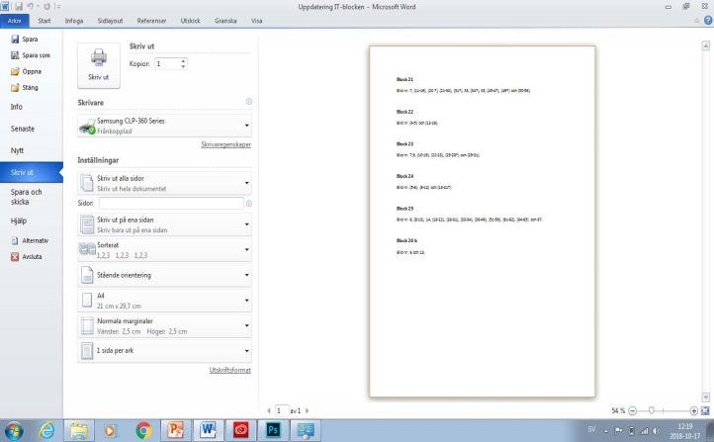
وقتی از یک برنامه چاپ می گیرید، از Skriv ut در منوی فایل استفاده کنید. اگر با کلیک روی آیکون چاپگر در نوار ابزار، درخواست پرینت کنید، امکان کنترل چاپ نیست. در عوض، چاپگر، کل سند را با استفاده از چاپگر از پیش گزیده کار پرینت را انجام خواهد داد.

Slide 51
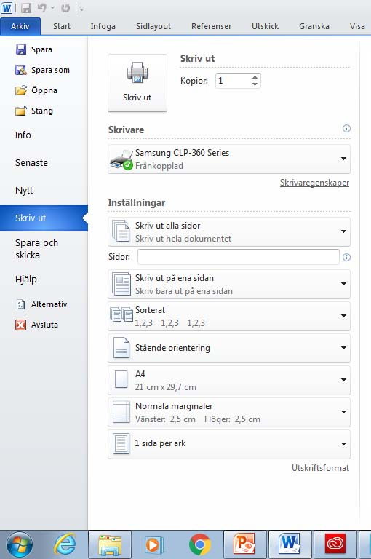
چاپ
اگر با استفاده از منوی فایل، پرینت (چاپ) می گیرید، می توانید چاپگری که قصد ارسال کار چاپ به آن دارید را انتخاب کنید (اگر بیش از یک چاپگر به کامپیوتر متصل است).
شما می توانید انتخاب کنید که کدام صفحات چاپ شوند.
شما می توانید با استفاده از گزینه بعدی در گوشه سمت چپ، صفحات زوج یا فرد را چاپ کنید.
تعداد نسخه و ترتیب پرینت (Collate) را انتخاب کنید.
Välj skrivare
Skriv ut udda, jämna eller alla sidor

Slide 52
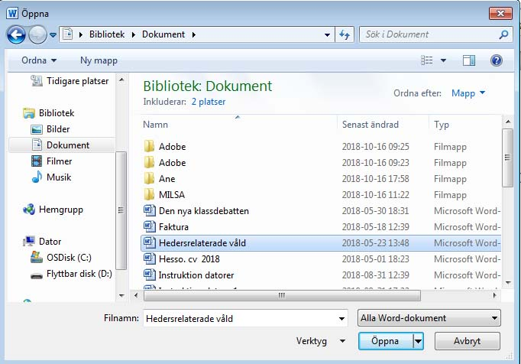
دستور Open در ویندوز
هر برنامه دستور Öppna را در منوی فایل دارد. وقتی روی Öppna کلیک می کنید، یک کادر گفتگو نمایش داده می شود. در این کادر گفتگو، شما می توانید محل فایلهای ذخیره شده را مرور کنید. برای باز کردن فایل دو بار روی آن کلیک کنید.
از اینجا فایلهای ذخیره شده را مرور کنید.
یک برنامه فقط فایل هایی را باز می کند که سازگار با برنامه هستند. برای مثال، مایکروسافت ورد فقط فایل های ورد را باز می کند.
فایلی که می خواهید باز کنید را ببینید
بعد از انتخاب فایل روی «Open» کلیک کنید

Slide 53
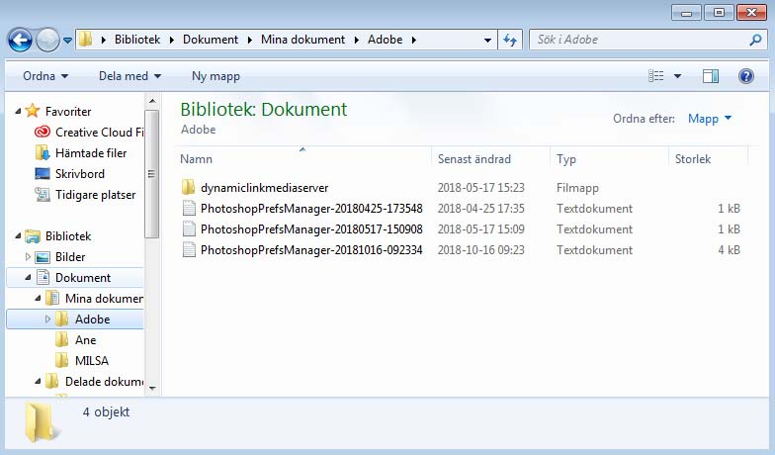
کاوش در ویندوز
با کلیک راست روی دکمه استارت و انتخاب Öppna utforskaren Utforskaren آن را باز کنید.
ویندوز اکسپلورر از دو قست تشکیل شده است: قسمت سمت راست و قسمت سمت چپ.
ویندوز اکسپلورر محتویات کامپیوتر شما را بصورت درختی نشان می دهد.
مواردی که در جلوی خود علامت به اضافه (+( دارند، حاوی فولدرهای فرعی هستند. روی علامت به اضافه کلیک کنید تا محتویات فولدرهای فرعی را ببینید.
وقتی فولدرهای فرعی در نمای درختی قابل رویت هستند، علامت به اضافه تبدیل به علامت منفی (-) می شود. وقتی روی یک فولدر در قسمت چپ کلیک می کنید، محتویات فودر در قست راست نمایش داده می شود.
برای پنهان شدن فولدرهای فرعی، روی علامت منفی کنار فولدر کلیک کنید.
فولدر را با پیکان باز کنید
محتویات فایل باز شده

Slide 54
می توان تمام عملیات فوق را در قسمت راست انجام داد. در ضمن شما می توانید از نوار ابزار عملیات حذف (delete)، نام گذاری مجدد (rename)، برش (cut) و چسباندن (Paste) را انجام دهید (به تصویر نگاه کنید). به علاوه، می توانید روش نمایش محتویات را کنترل کنید (بصورت بند انگشتی (Thumbnail)، خلاصه (Abstract)، آیکونی (Icons)، فهرستی (List) یا فهرست مفصل (Detailed List). به علاوه می توانید یک فایل خاص را جستجو کنید.
Skicka till
Ta bort
Välj visningsläge

